Slide 1
Единый Всекубанский классный час
«В единстве наша сила!»
Подготовила:
учитель английского языка
МБОУ ООШ №19
станицы Александроневской
Костюченко Алевтина Александровна

Slide 2
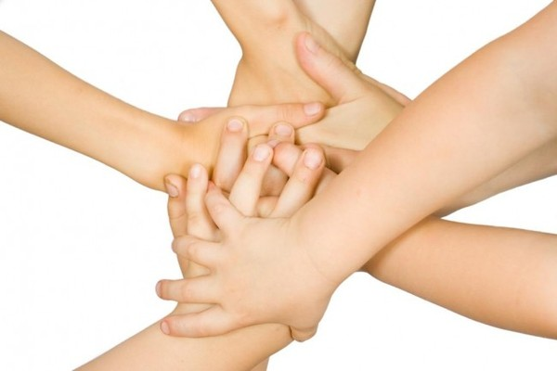

Slide 3
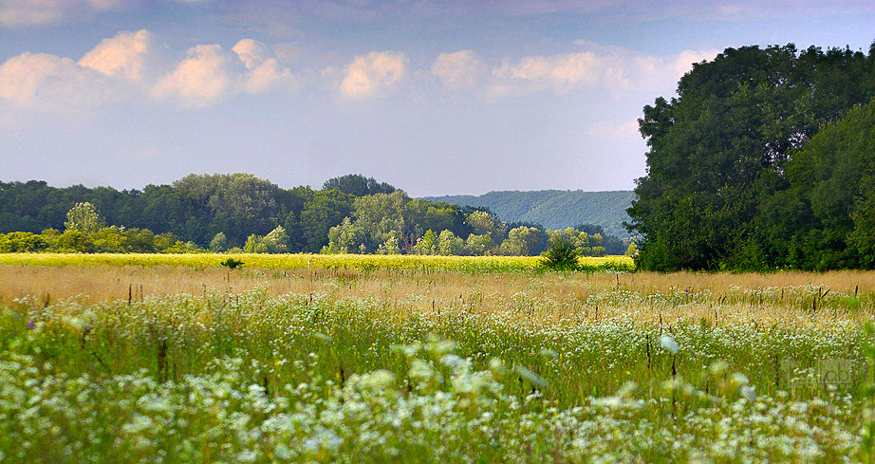
Я снова пою о России,
О моей ненаглядной красе,
О берёзках, чьи ноги босые
Утонули в холодной росе.

Slide 4
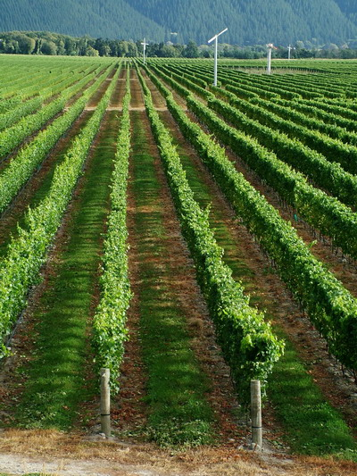
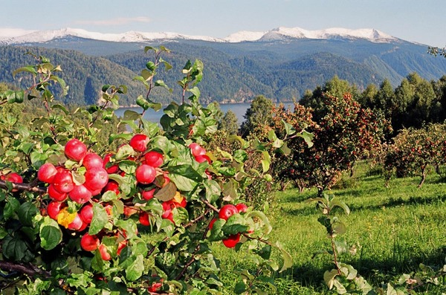
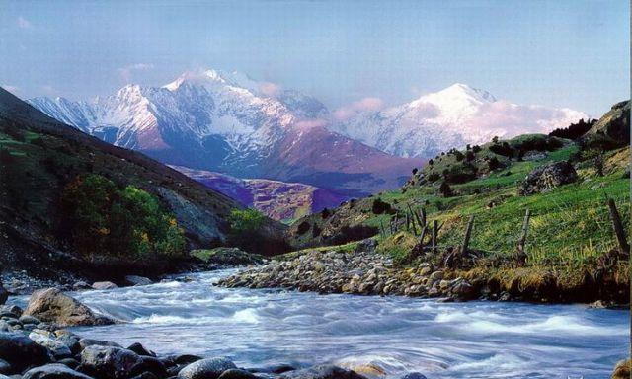
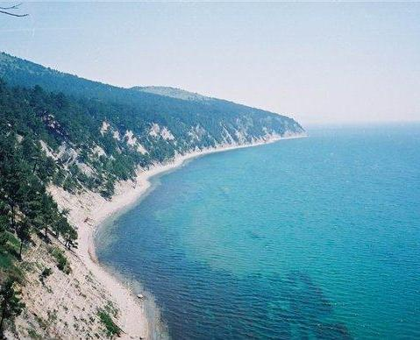
Идёт рассвет, ступая по курганам
Навстречу солнцу встали тополя…
Как ты мила и как ты дорога нам,
Кубань, Кубань – Родимая земля!

Slide 5
СКОЛЬКО БЫЛО БИЛЕТОВ, БОЛЕЛЬЩИКОВ, СПОРТСМЕНОВ, СТРАН, ТРАНСЛИРУЮЩИХ ТЕЛЕКАНАЛОВ?

Slide 6
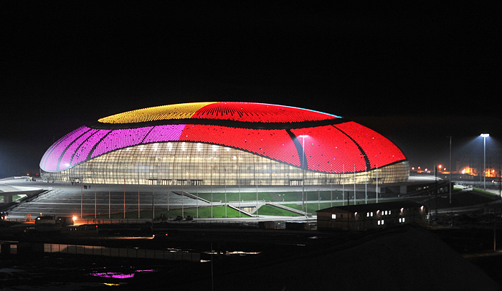
ИГРЫ В СОЧИ В ИНТЕРНЕТЕ?

Slide 7
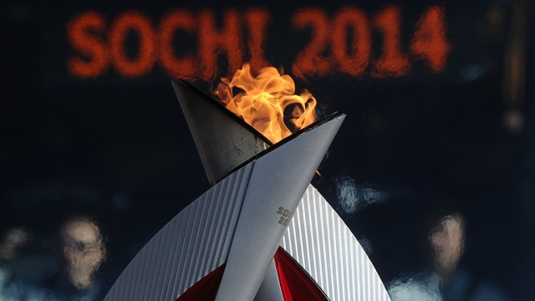
СКОЛЬКО СТРАН УВЕЗЛИ НАГРАДЫ ВЫСШЕЙ ПРОБЫ?

Slide 8
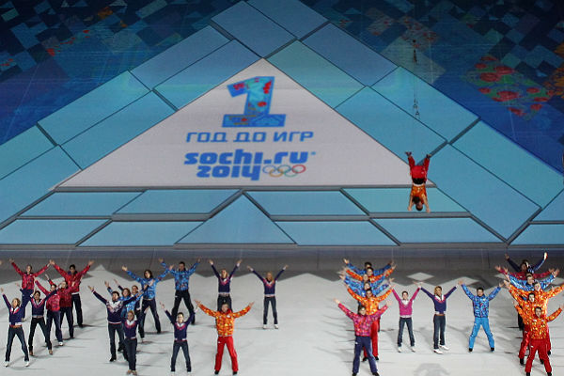
СКОЛЬКО АРТИСТОВ И ИЗ СКОЛЬКИ РЕГИОНОВ РОССИИ ПРИНЯЛИ УЧАСТИЕ В КУЛЬТУРНОЙ ПРОГРАММЕ ИГР?

Slide 9
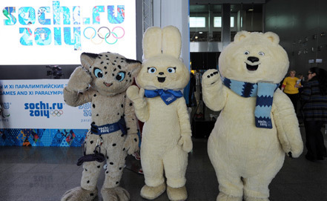
КАКОЕ МАТЕРИАЛЬНОЕ И НЕМАТЕРИАЛЬНОЕ НАСЛЕДИЕ ОСТАВИЛИ ОЛИМПИЙСКИЕ ИГРЫ?

Slide 10
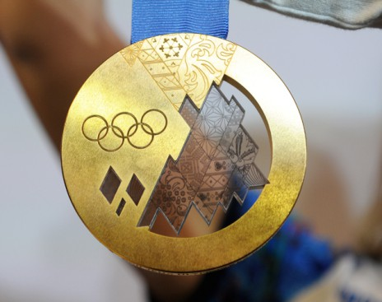
СКОЛЬКО МЕДАЛЕЙ ЗАВОЕВАЛА НАША СТРАНА В ОЛИМПИЙСКИХ ИГРАХ?

Slide 11
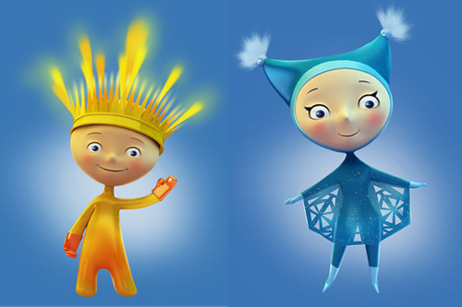
СКОЛЬКО МЕДАЛЕЙ ЗАВОЕВАЛА НАША СТРАНА В ПАРАЛИМПИЙСКИХ ИГРАХ?

Slide 14
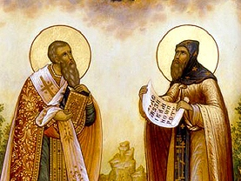

Slide 15
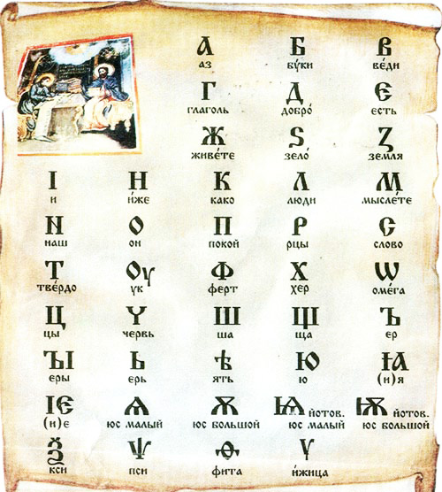

Slide 16
КИРИЛЛИЦА
ИКОНА
БУКВА
ФРЕСКА
ПЕРО
ПАПИРУС
СОЛУНЬ
АЛФАВИТ
БЕРЕСТА
ФИЛОСОФ

Slide 17
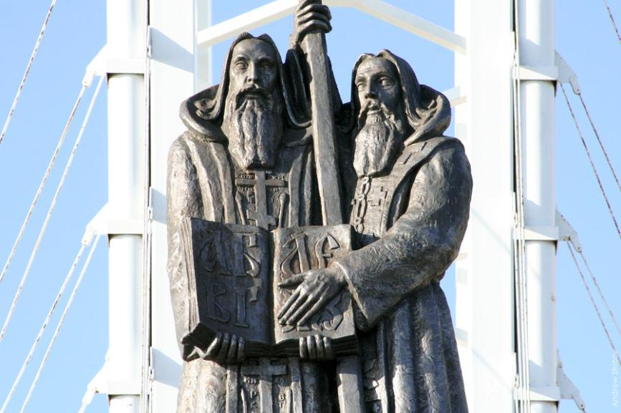
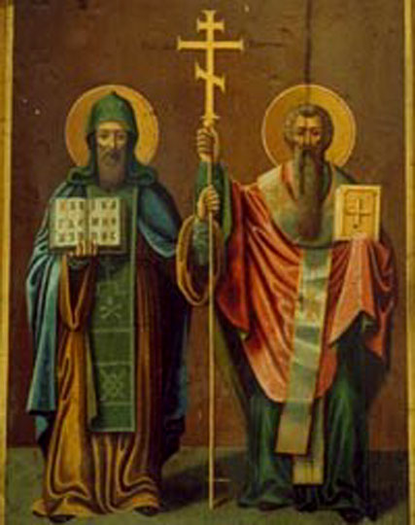

Slide 18
КРЫМ
РОССИЯ

Slide 19
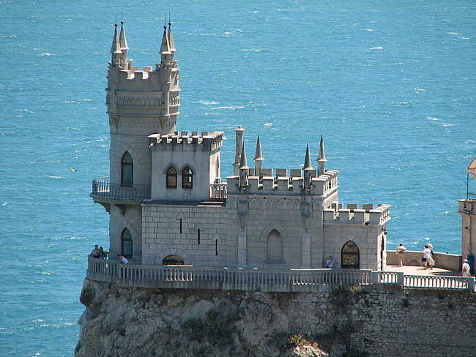
Ласточкино гнездо

Slide 20
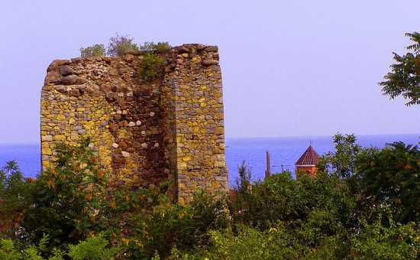
Крепость Алустон

Slide 21
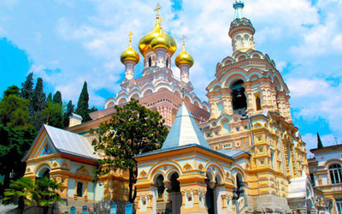
Собор Александра Невского

Slide 22
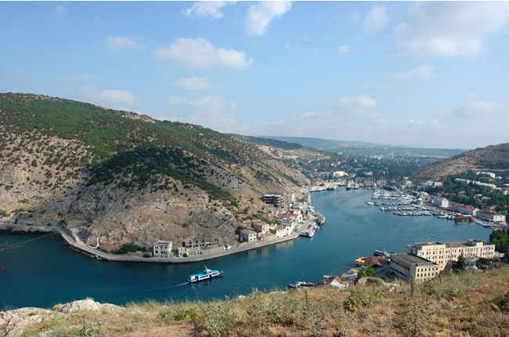
Балаклава

Slide 23
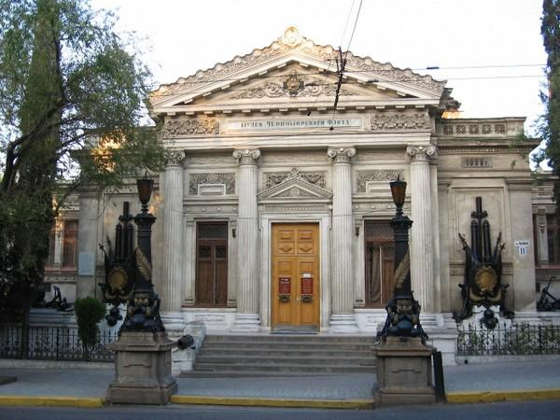
Военно-исторический музей Черноморского флота

Slide 24
Пожар войны – он что разрушил?
Не только сёла, города…
Пожар войны обуглил души
Забыть ли это? …
НИКОГДА!

Slide 25
Исстари люди вставали заслоном, Ежели враг Русь пытался сгубить; Было всегда нерушимым законом: Нашей Отчизне свободною быть! Пусть процветает единство России, Пусть все народы, как братья, живут; Только в единстве – великая сила, Сила, что люди Отчизне дают!

